Slide 1
ESCENARIO DE RIESGO
IDENTIFICACIÓN DE PROBABLES LOCALIDADES AFECTADAS
PRONÓSTICO DE PRECIPITACIONES 14/12/2017 (10:00 HORAS)

Slide 3
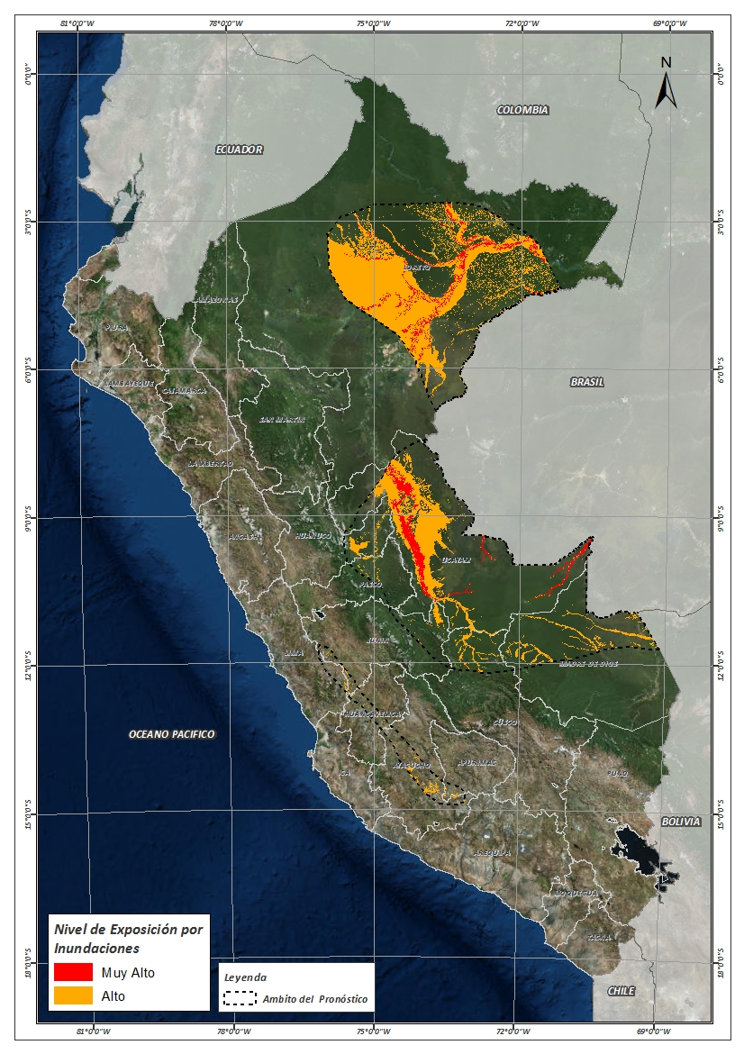
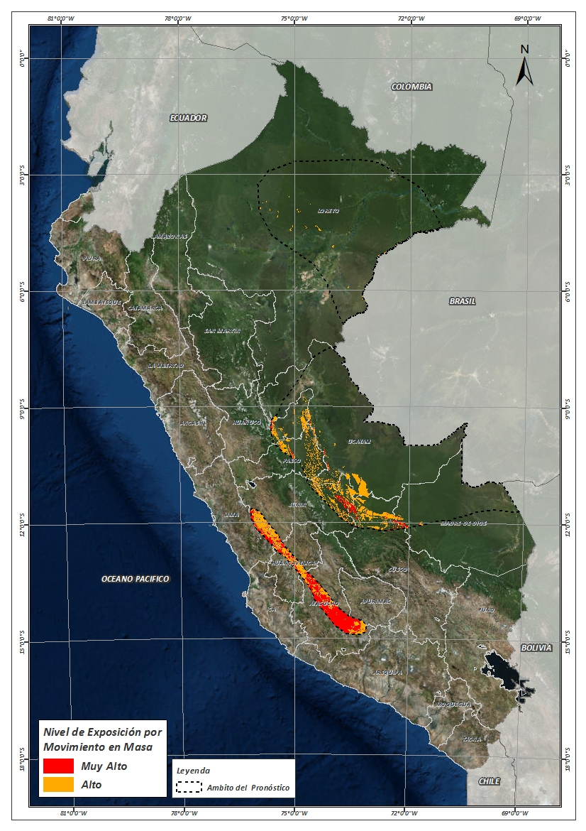
Mapa de exposición alta por INUNDACION Según el Pronóstico de Lluvias
Mapa de exposición alta por MOVIMIENTOS EN MASA Según el Pronóstico de Lluvias

Slide 4
Distritos expuestos por Inundación
Nro. | DEPARTAMENTOS | CANTIDAD DE DISTRITOS
1 | APURIMAC | 1
2 | AYACUCHO | 15
3 | CUSCO | 1
4 | HUANCAVELICA | 5
5 | HUANUCO | 5
6 | JUNIN | 3
7 | LIMA | 4
8 | LORETO | 28
9 | MADRE DE DIOS | 5
10 | PASCO | 2
11 | UCAYALI | 13
 | Total general | 82

Slide 5
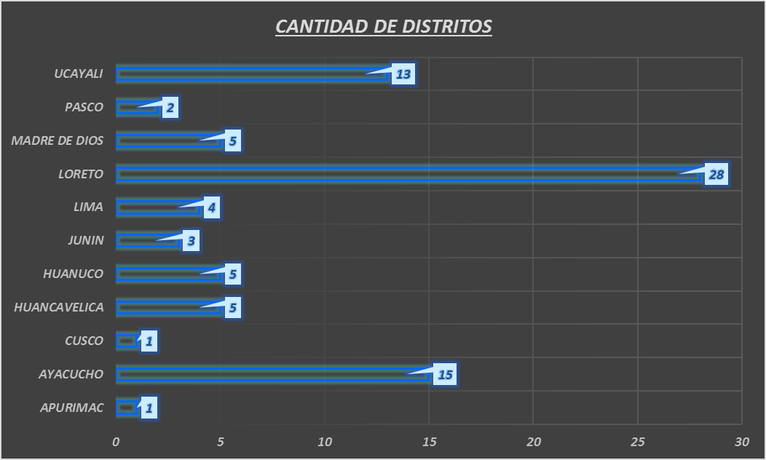
Distritos expuestos por Inundación

Slide 6
Población expuesta por inundación
Nro. | DEPARTAMENTOS | POBLACION TOTAL
1 | APURIMAC | 30
2 | AYACUCHO | 897
3 | CUSCO | 4,469
4 | HUANCAVELICA | 117
5 | HUANUCO | 7,756
6 | JUNIN | 7,903
7 | LIMA | 95
8 | LORETO | 519,226
9 | MADRE DE DIOS | 8,454
10 | PASCO | 5,098
11 | UCAYALI | 347,677
 | Total general | 901,722

Slide 7
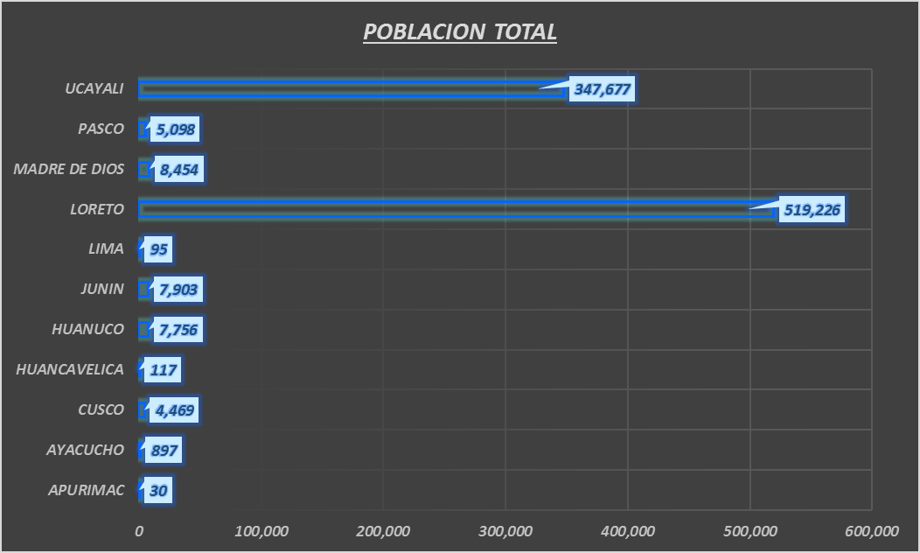
Población expuesta por inundación

Slide 8
Distritos expuestos por movimiento en masa
Nro. | DEPARTAMENTOS | CANTIDAD DE DISTRITOS
1 | APURIMAC | 2
2 | AYACUCHO | 28
3 | CUSCO | 1
4 | HUANCAVELICA | 9
5 | HUANUCO | 4
6 | JUNIN | 12
7 | LIMA | 12
8 | LORETO | 2
9 | PASCO | 2
10 | UCAYALI | 5
 | Total general | 77

Slide 9
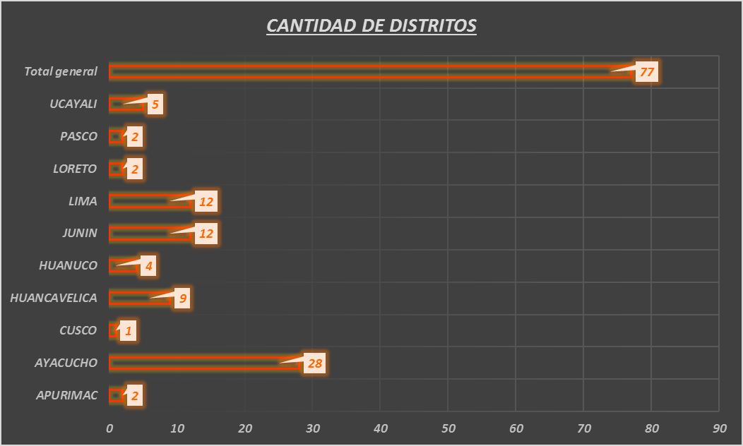
Distritos expuestos por Movimientos en Masa

Slide 10
Población expuesta por Movimientos en Masa
Nro. | DEPARTAMENTOS | POBLACION TOTAL
1 | APURIMAC | 2,694
2 | AYACUCHO | 41,521
3 | CUSCO | 2,159
4 | HUANCAVELICA | 8,721
5 | HUANUCO | 1,704
6 | JUNIN | 15,353
7 | LIMA | 6,332
8 | LORETO | 167
9 | PASCO | 3,801
10 | UCAYALI | 1,388
 | Total general | 83,840

Slide 11
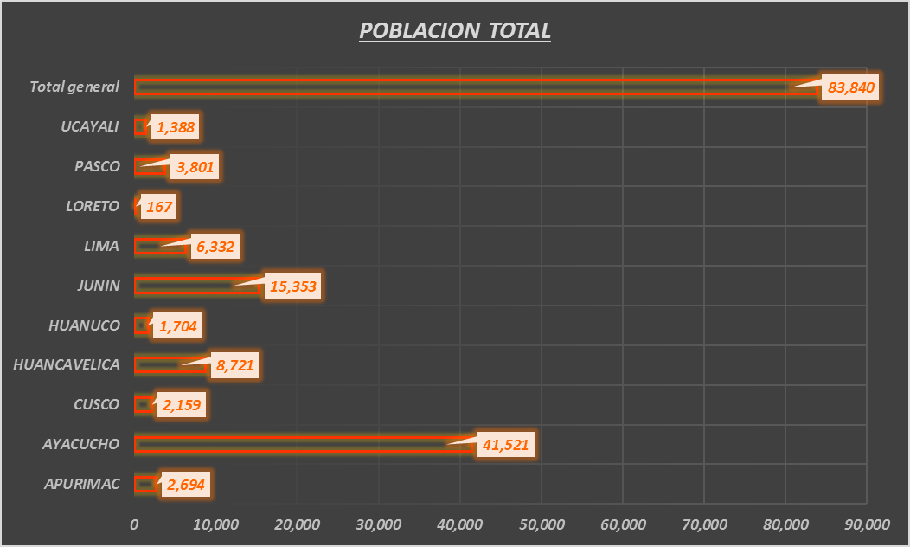
Población expuesta por Movimientos en Masa

Slide 12
Consultas:
soporte-sigrid@cenepred.gob.pe

